Slide 1
Text Analytics Toolbox

Slide 2
Szövegek beolvasása és megjelenítése

Slide 3
Szövegek beolvasása
Fájlok beolvasása:
.pdf
.html
.docx
.xlsx

Slide 4
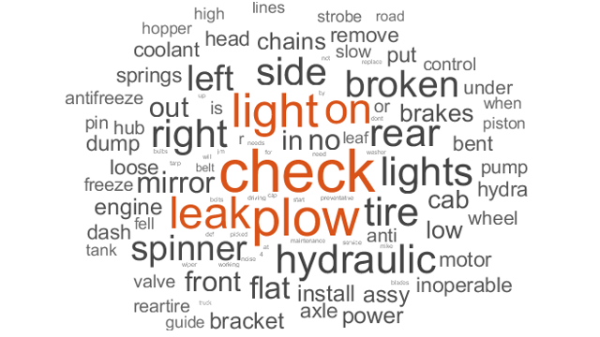
Szövegek megjelenítése
Az adatokból relatív gyakoriság alapján szófelhőket lehet készíteni
Notes:
a relatív gyakoriság azt mutatja meg, hogy az össz elemszámhoz képest hogyan oszlanak meg a minta elemei

Slide 5
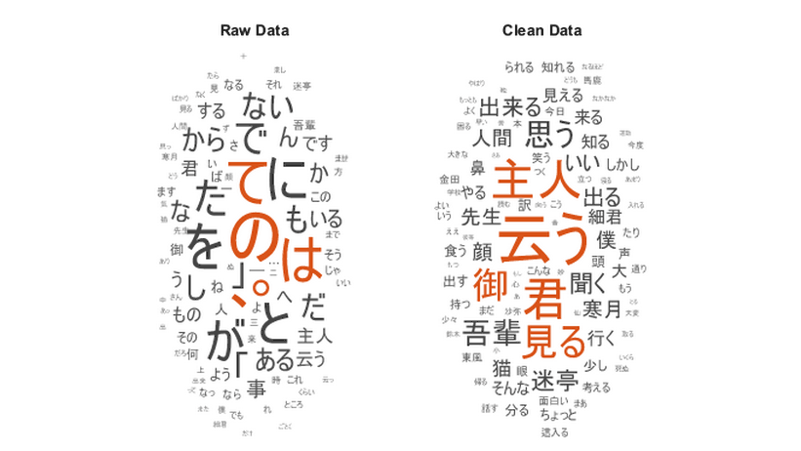
Nyelvi támogatás
A Toolbox nyelvspecifikus előfeldolgozási képességekkel rendelkezik
Támogatott nyelvek: angol, japán, német, koreai
Notes:
PL: Hasonló szavakat egybeveszi – igeidők – stop word-ök = leggyakrabban használt szavak

Slide 6
Szöveg előfeldolgozása

Slide 7
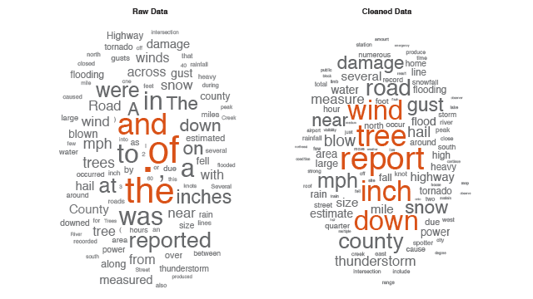
Tiszta szöveg
Magas szintű szűréseket lehet elvégezni a szövegeken
Így eltűnnek a szövegből:
URL-ek
HTML címkék
Írásjelek

Slide 8
Numerikus formátumra alakítás

Slide 9
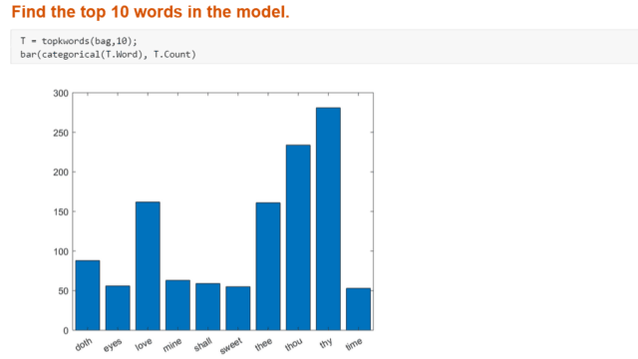
Szavak gyakoriságának megszámlálása, hogy a szöveges adatokat numerikusan is kifejezhessük

Slide 10
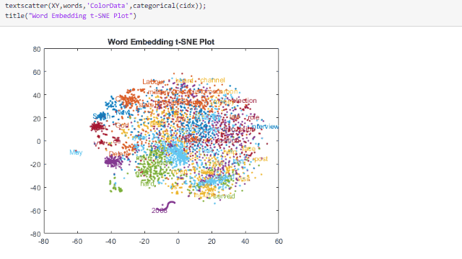
Szórásdiagram létrehozása a szavak beágyazásával
Notes:
Szavak beágyazása = a szövegfeldolgozás során a szöveg elemzésére szolgáló szavak ábrázolására használják…
A szövegek alapján mesterséges neurális hálózatok alkalmazásával folytonos vektortérbeli tömör reprezentációk kerülnek létrehozásra.

Slide 11
Machine Learning

Slide 12
Machine Learning
Machine Learning algoritmusok segítségével:
Témamodellezés
Hangulatelemzés
Dimenziócsökkentés
Dokumentumösszefoglalók

Slide 13
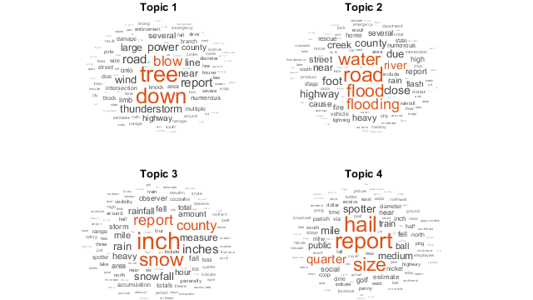
Témamodellezés
Kapcsolatok és minták felfedezése és ábrázolása
Notes:
Topic 1: szél+fa --- Topic 2: árvíz --- Topic 3: csapadék --- Topic 4: jégeső

Slide 14
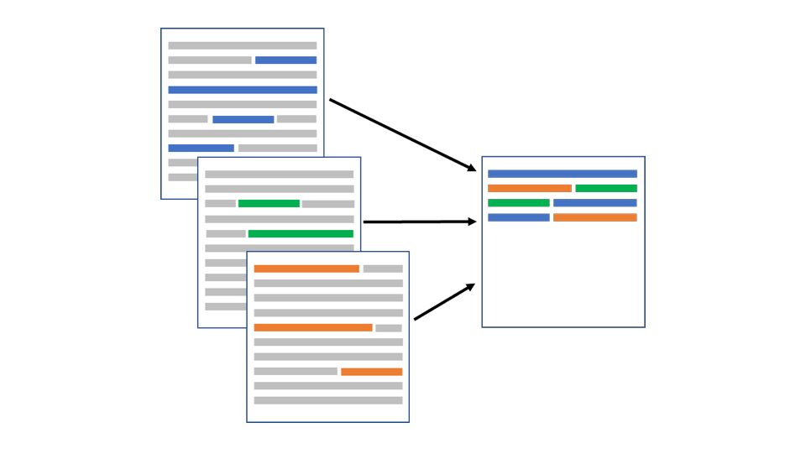
Dokumentumösszefoglaló és Kulcsszavak kinyerése
Összefoglalók kinyerése
Releváns kulcsszavak dokumentumokból
Hasonlóságok kiértékelése

Slide 15
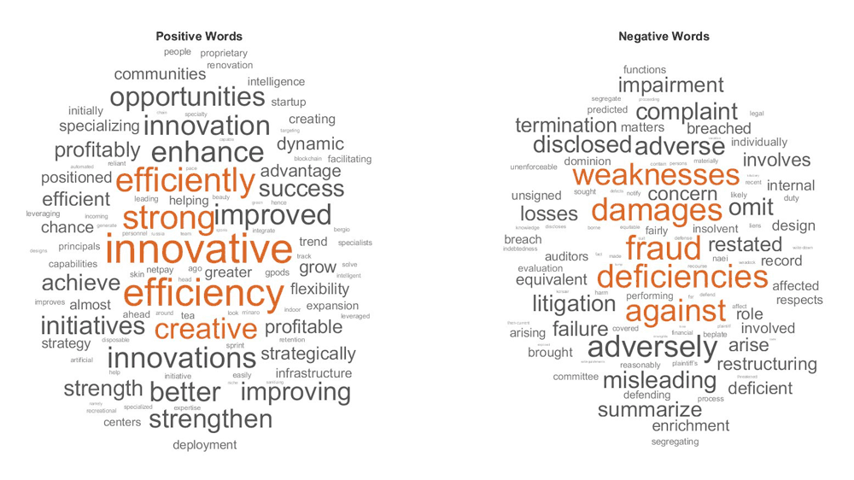
Hangulatelemzés
Felismeri a hozzáállások és vélemények kifejezéseit
Kategorizál:
Pozitív
Semleges
Negatív

Slide 16
Deep Learning

Slide 17
Szövegek osztályozása
Szöveges leírások osztályozása szóbeágyazások használatával
A szóbeágyazások mélytanulással képesek azonosítani a szöveg kategóriáit.

Slide 18
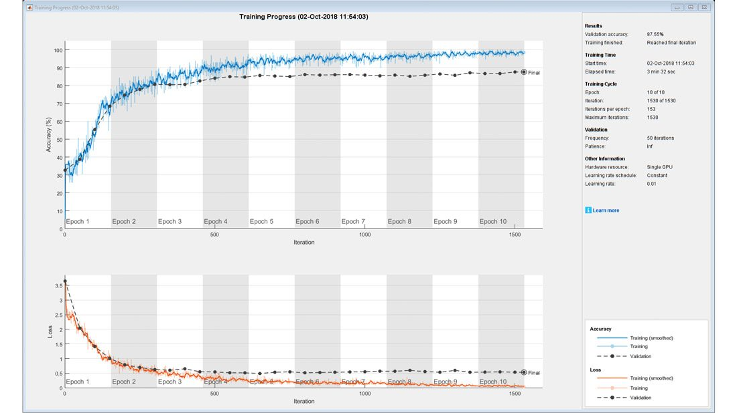
Notes:
Neural network képzése/betanítása a szöveges adatok osztályozására

Slide 19
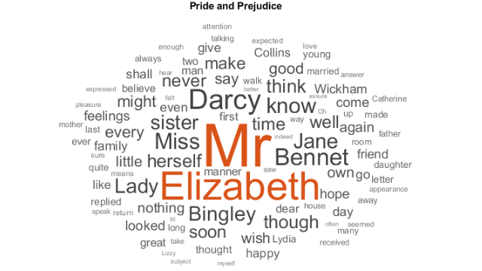
Szöveggenerálás
Új szöveg generálása a vizsgált szöveg alapján Deep Learninget használva
LINK
Notes:
Szöveggenerálás „Büszkeség és balítélet” című mű és egy mélytanuló LSTM-hálózat segítségével.
LSTM = Long Short-Term Memory --- mesterséges neural network (mesterséges intelligencia és a deep learning területén használnak)

Slide 20
IQ statisztika
Normális eloszlás

Slide 21
Az intelligencia mérése
Az IQ (intelligenciahányados) egy viszonyító szám, amivel kimutatható az adott személy értelmi képessége

Slide 22
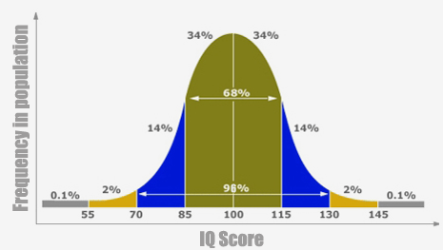
IQ-értékek gyakorisága
Notes:
Haranggörbe

Slide 23
Az intelligencia mérése
Az emberek teljesítménye a teszteken a normális eloszlást követi
A skálázást úgy állapítják meg, hogy az átlagos teljesítmény 100 legyen
Az IQ egységét úgy állapítják meg, hogy a szórás 15 legyen
Notes:
Léteznek 16 illetve 24-es szórású normális eloszlást adó tesztek. Ezért önmagában nem elég azt mondani, hogy valakinek ennyi és ennyi az IQ-ja, hozzá kell tenni, hogy milyen szórású skálán.

Slide 24
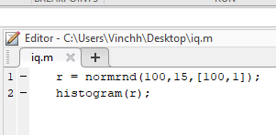

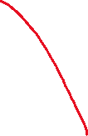
Az intelligencia mérése
Mű – átlag, várható érték
Mátrix mérete
Ezzel az egyszerű kóddal tudunk normális eloszlású véletlenszerű számokat generálni:
Szigma – szórás

Slide 25
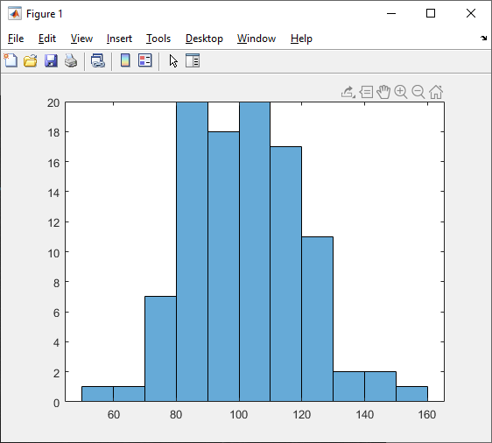
100 ember szimulációja

Slide 26
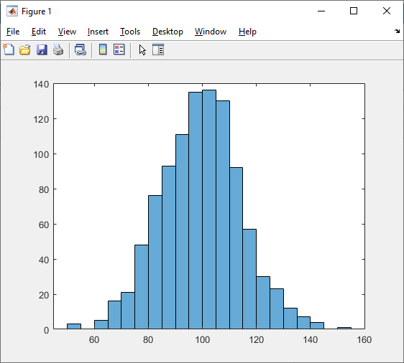
1.000 ember szimulációja

Slide 27
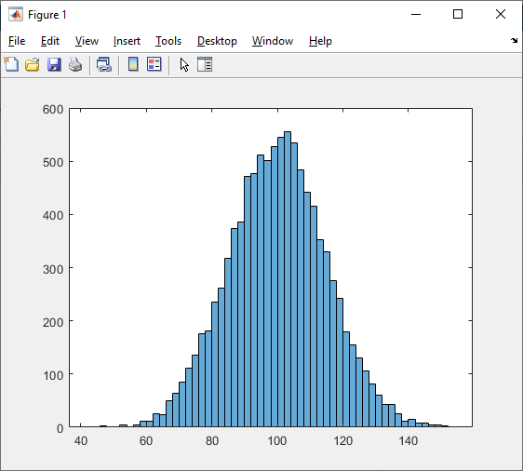
10.000 ember szimulációja
Notes:
Haranggörbe

Slide 28
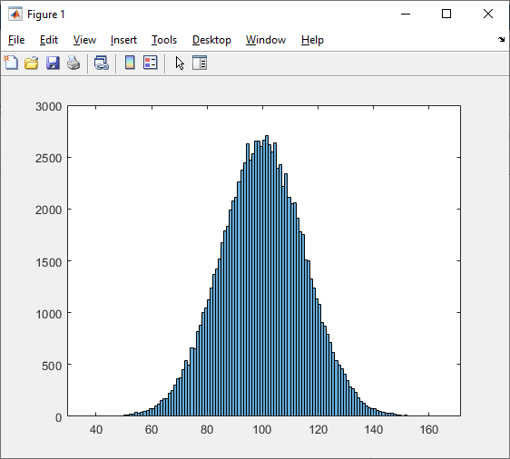
100.000 ember szimulációja
Notes:
Haranggörbe

Slide 29
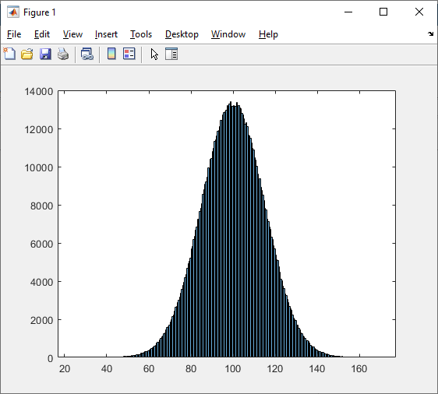
1.000.000 ember szimulációja
Notes:
Haranggörbe

Slide 30
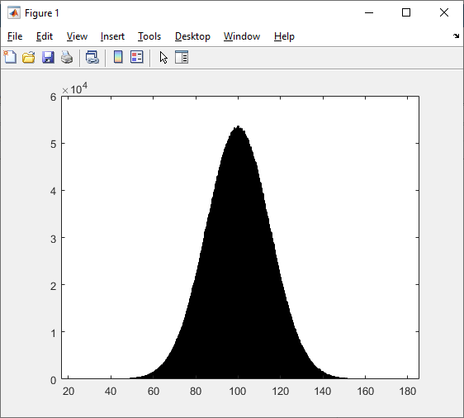
10.000.000 ember szimulációja
Notes:
Haranggörbe

Slide 31
Köszönöm a figyelmet!

